Slide 2

Informe Resultados Experiencia Ciudadano
Dirección de Servicios Integrados de Atención al Ciudadano
II Trimestre 2026 (Abril – Mayo – Junio)

Slide 3
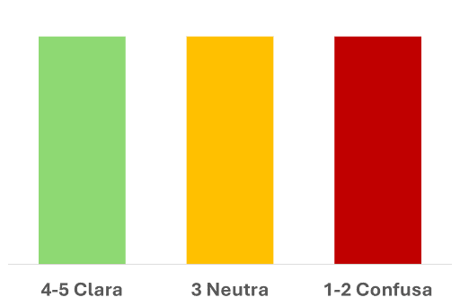

Índice Neto de Satisfacción – INS – Canales
Metodología Medición Indicadores de Calidad Percibida
Canales de Atención 2026
Indicadores orientadores
Claridad de la información suministrada
Totalmente Confusa
Algo Confusa
Ni Confusa ni Clara
Algo Clara
Totalmente Clara
¿Cómo es el cálculo de Claridad?
Claridad / total de encuestados
Representa el grado de entendimiento que tiene el ciudadano con respecto a la información brindada en los canales de atención
Totalmente Insatisfecho
Algo Insatisfecho
Ni Satisfecho ni Insatisfecho
Algo Satisfecho
Totalmente Satisfecho
¿Cómo es el cálculo del INS?
Satisfechos / total de encuestados
Representa el grado de satisfacción con la atención recibida a través de los canales de atención
Resolución por parte del Asesor
¿Cómo es el cálculo de Resolución?
SI
NO
Es la capacidad del asesor en resolver la inquietud o requerimiento del ciudadano
Fuentes: Lineamientos para el diseño e implementación de mediciones de percepción y expectativas ciudadanas – DNP – 2015
Metodología para el mejoramiento de sistemas de servicio al ciudadano en entidades públicas – DNP . PNSC – 2016
https://www.wowcx.com/como-medir-la-experiencia-de-cliente/

Slide 4
Evaluación de la experiencia de los ciudadanos en los canales de atención ficha técnica encuestas
(Abril – Mayo - Junio)
Objetivo | Conocer la experiencia de los ciudadanos respecto del servicio prestado por La Unidad cuando realizan trámites de Pensiones o procesos de Parafiscales; para así establecer planes de acción que permitan la mejora continua y la innovación en los procesos, en la prestación del servicio y la imagen de la Entidad
Período Evaluado | Del 01 de abril al 30 de junio de 2026.
Proceso | Gestión de Relaciones con el Ciudadano y Grupos de Interés.
Subproceso | Evaluar el servicio al ciudadano de pensiones, parafiscales y grupos de interés
Canales de Atención | Canales: Telefónico, Presencial, Derechos de Petición y Oficina Virtual
Técnica de recolección | Aplicación de cuestionario estructurado Se ofrece la encuesta a los ciudadanos inmediatamente después de la atención a través de los siguientes medios: Telefónico - IVR Presencial - Correo electrónico Derechos de Petición – Correo electrónico Oficina virtual – Plataforma en la página web
Grupo objetivo | Ciudadanos que se contactaron a través de los canales de atención, con trámites, solicitudes o cualquier otro interés en los procesos misionales de pensiones y parafiscales
Cantidad de interacciones (Universo) | 43.073 interacciones con los ciudadanos
Encuestas realizadas | 6.488 encuestas realizadas.
Porcentaje de encuestas respecto a la cantidad de operaciones (Universo) | 15.06%
Fuente: Gestor de contacto- Informe calidad percibida –UGPP/DSIAC – I Trimestre 2026

Slide 5
Medición de Experiencia Ciudadana II Trimestre 2026
(Abril – Mayo - Junio)
MEDICIÓN DE EXPERIENCIA CANALES DE ATENCIÓN.
DIRECCIÓN DE SERVICIOS INTEGRADOS DE ATENCIÓN
83,13%
SATISFACCIÓN CANALES
89.53%
CLARIDAD CANALES
85,66%
RESOLUCIÓN CANALES
75,82%
SATISFACCIÓN OFICINA VIRTUAL
Fuente: Gestor de contacto- Informe calidad percibida –UGPP/DSIAC – I Trimestre 2026

Slide 6
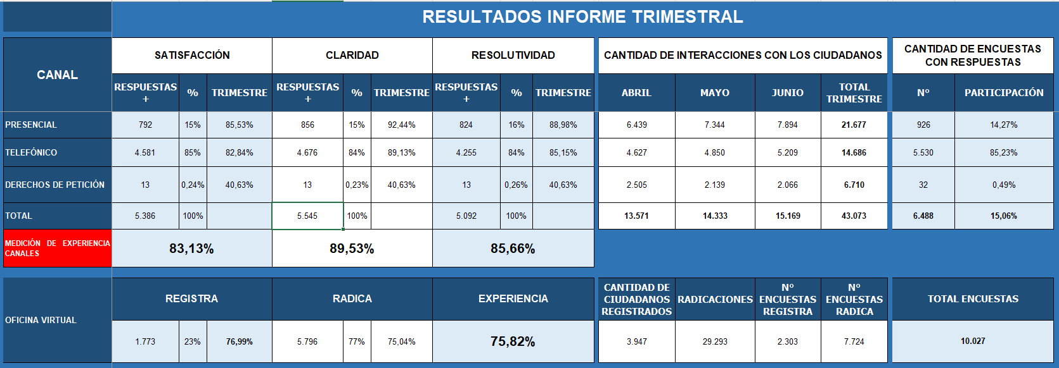
Universos y cantidad de encuestas realizadas
(Abril – Mayo - Junio)
Fuente: Gestor de contacto- Informe calidad percibida –UGPP/DSIAC – I Trimestre 2026
www.---------------.gov.co

Slide 7
Medición de Experiencia Ciudadana II Trimestre 2026
(Abril – Mayo - Junio)
MEDICIÓN DE EXPERIENCIA EN TEMAS: PENSIONALES
43%
CLARIDAD
34%
NO ESFUERZO
Fuente: Gestor de contacto- Informe calidad percibida –UGPP/DSIAC – I Trimestre 2026
www.---------------.gov.co

Slide 8
Medición de Experiencia Ciudadana II Trimestre 2026
(Abril – Mayo - Junio)
MEDICIÓN DE EXPERIENCIA EN TEMAS: PARAFISCALES
39%
CLARIDAD
17%
NO ESFUERZO
Fuente: Gestor de contacto- Informe calidad percibida –UGPP/DSIAC – I Trimestre 2026

Slide 9
Medición de experiencia en los canales de atención - 2026
Voz del ciudadano
Los ciudadanos manifestaron su experiencia positiva en los canales de atención así:
Elogios recurrentes: Abundan comentarios como "Excelente atención", "Muy buena atención", "Los asesores son muy amables" y "El personal es muy humano y profesiona.
Los asesores son personas calificadas, profesionales y con disposición para dar explicaciones claras.
La información suministrada por los agentes del contact center es valiosa y precisa.
El trato es excelente y respetuoso, lo cual genera un sentimiento de gratitud por parte del ciudadano.
Las dudas quedan despejadas y se valora positivamente la orientación técnica recibida.
La oficia virtual es valorada por nuestros ciudadanos como una herramienta esencial para evitar filas y desplazamientos.
El canal telefónico cumple con un rol crucial, en la comprensión del lenguaje técnico de los tramites pensionales y parafiscales.
Los filtros de seguridad de las llamadas generan confianza institucional, especialmente en adultos mayores.
Fuente: Gestor de contacto- Informe calidad percibida –UGPP/DSIAC – I Trimestre 2026

Slide 10
Medición de experiencia en los canales de atención - 2026
Voz del ciudadano
Los siguientes son los aspectos que los ciudadanos consideran se deben tener en cuenta por La UGPP para brindarle una mejor experiencia:
Cruce de información entre las diferentes entidades que intervienen en el trámite.
Mayor celeridad en los trámites pensionales y parafiscales.
Simplificar el menú de opciones del canal telefónico para mejorar la experiencia del usuario.
Mejorar los tiempos de respuesta para atender las llamadas en el contact center.
Mejorar la información que se suministra a través de la página web referente a los trámites pensionales y parafiscales.
Realizar capacitaciones en trámites pensionales, seguridad social y trámites parafiscales.
Generar material didáctico explicativo como videos y guías visuales para navegar en la oficina virtual.
Reducir la cantidad de datos solicitados en la oficina virtual y hacer que el flujo de radicación sea más lineal y menos confuso.
Aunque el agente telefónico brinda excelente información, la resolutividad final del trámite no depende de la llamada.
Fuente: Gestor de contacto- Informe calidad percibida –UGPP/DSIAC – I Trimestre 2026

